Slide 1

Индивидуальный проект по информатике на тему: «Создание электронного журнала для репетиторов»
Выполнила Вдовина Марина

Slide 2

Цель проекта
Создать электронный журнал для репетиторов, который поможет преподавателям в их деятельности.

Slide 3
Чем мой проект отличается от других?
Мой сайт абсолютно бесплатный.
Все функции, которые раньше выполнялись в разных приложениях, я объединила в одном.
Красивый интерфейс с енотами (такого точно ни у кого не было).

Slide 4
Задачи:
1. Создать базу данных с таблицами: users, tutors, students, parents, lessons, homeworks, tests, help_materials, video_lessons.
2. Использовать REST API для изменения, получения и добавления данных.
3. Сделать авторизацию и регистрацию.
4. Использовать Bootstrap.
5. Применить принцип SOLID.

Slide 5
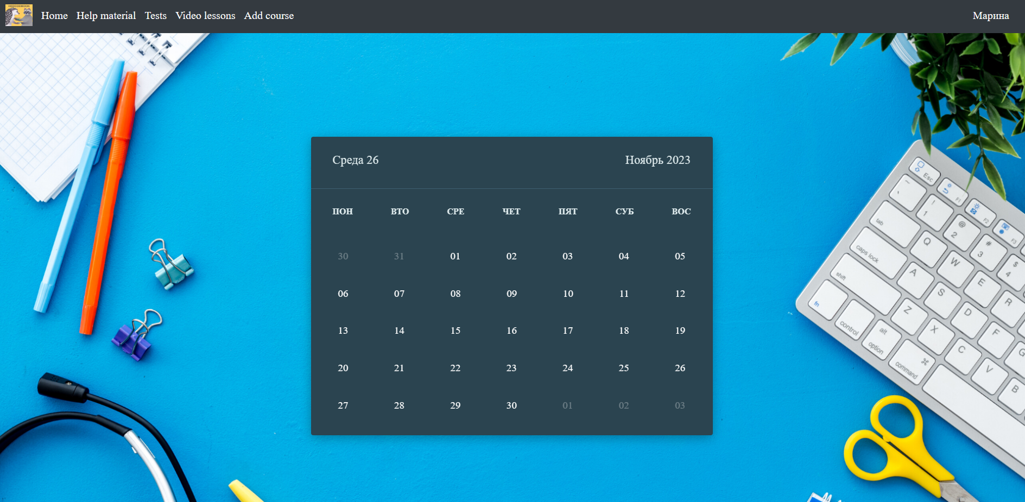
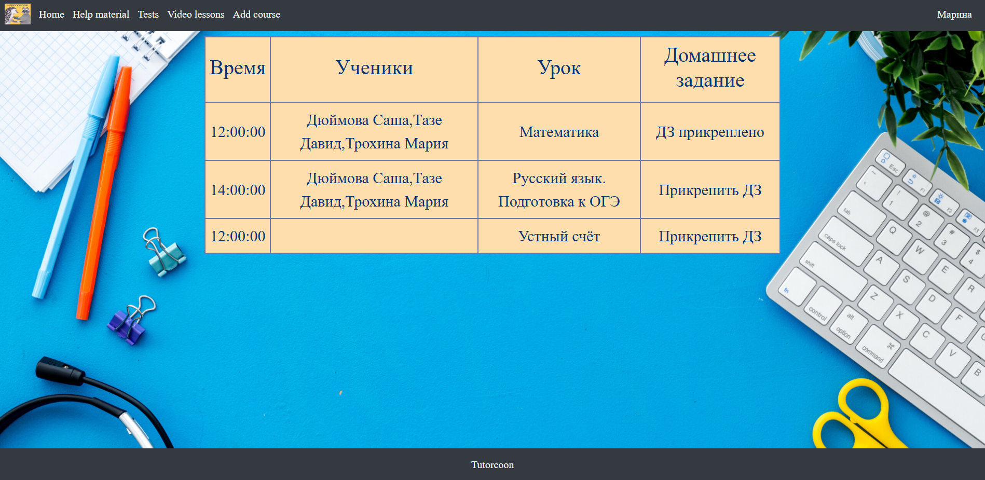
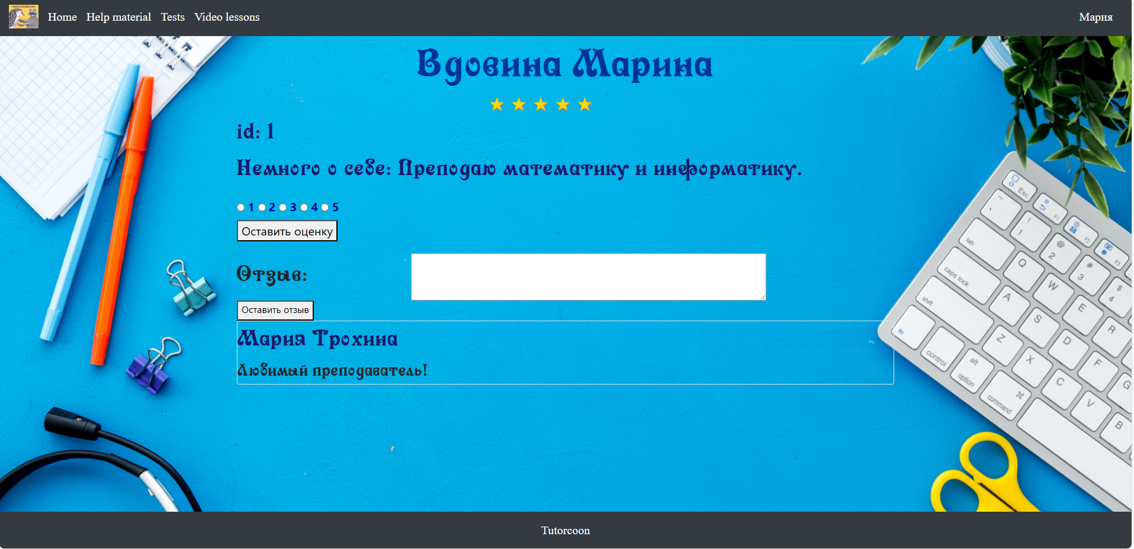
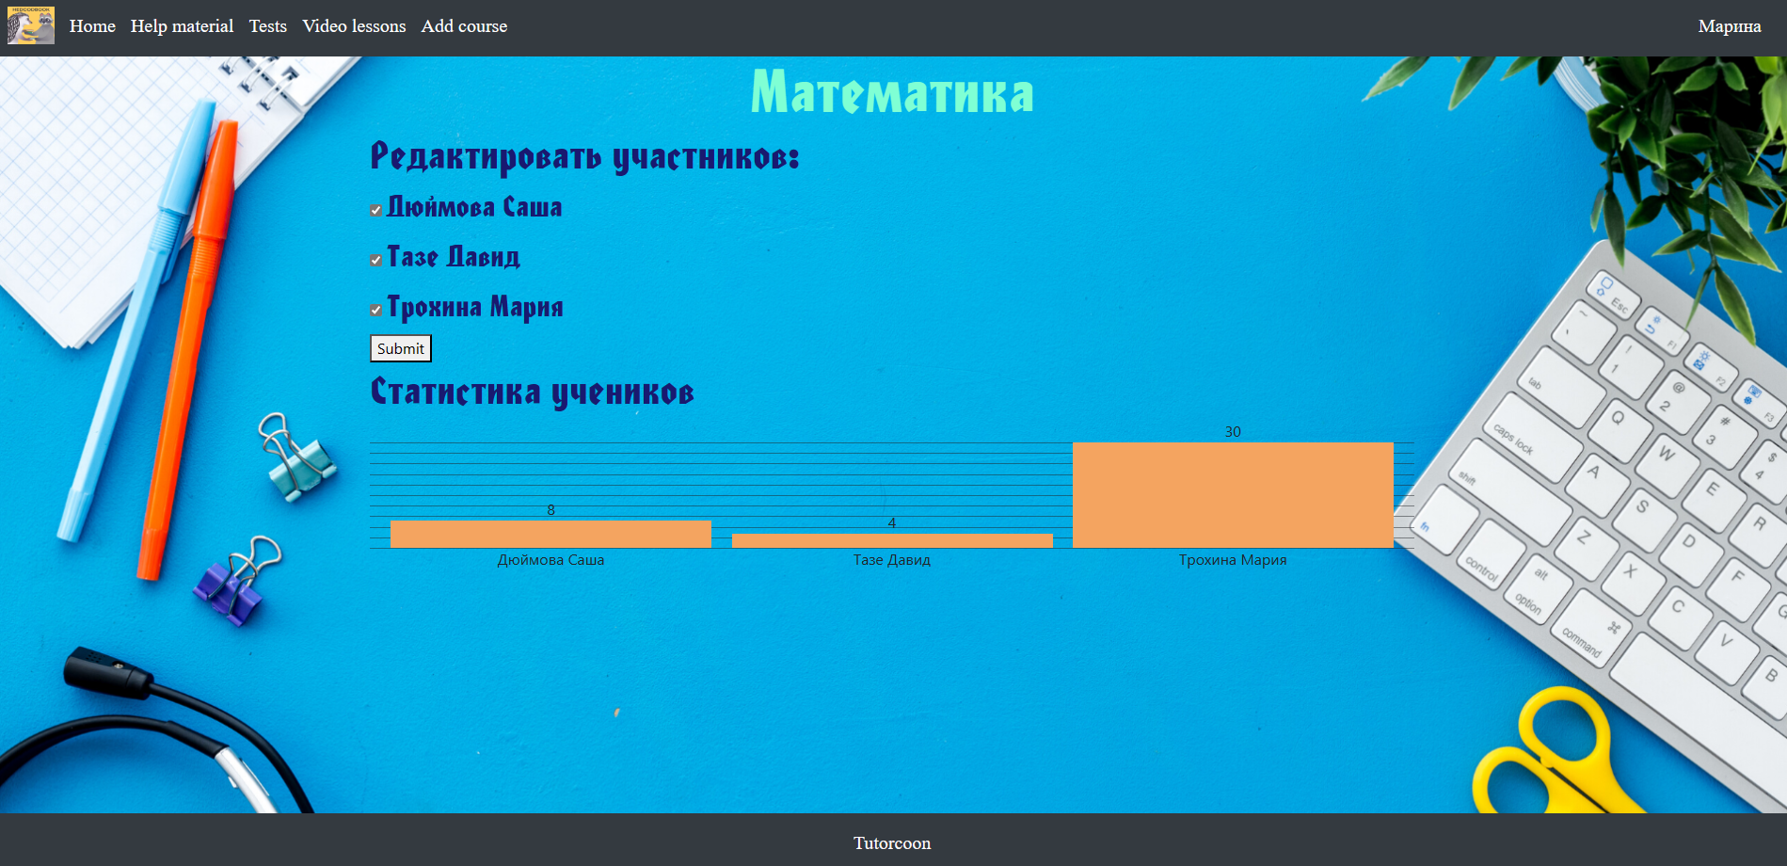
Скриншоты

Slide 6
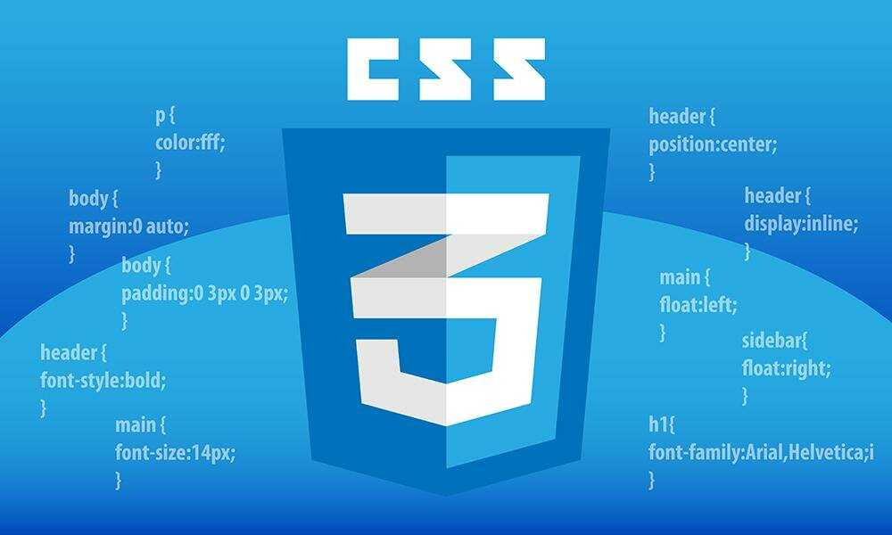


Технологии
Вся программа написана с помощью трёх языков: Python(основной код), HTML(создание шаблонов), CSS(создание дизайна). Также используются библиотеки Python: flask, flask_login, requests, json, sqlalchemy, werkzeug.security, calendar, datetime. В программе используются базы данных.

Slide 7


Заключение
Все поставленные задачи выполнены. В дальнейшем планируется расширить спектр возможностей сайта и привлечь как можно больше пользователей.

Slide 8




Спасибо за внимание

